Slide 1
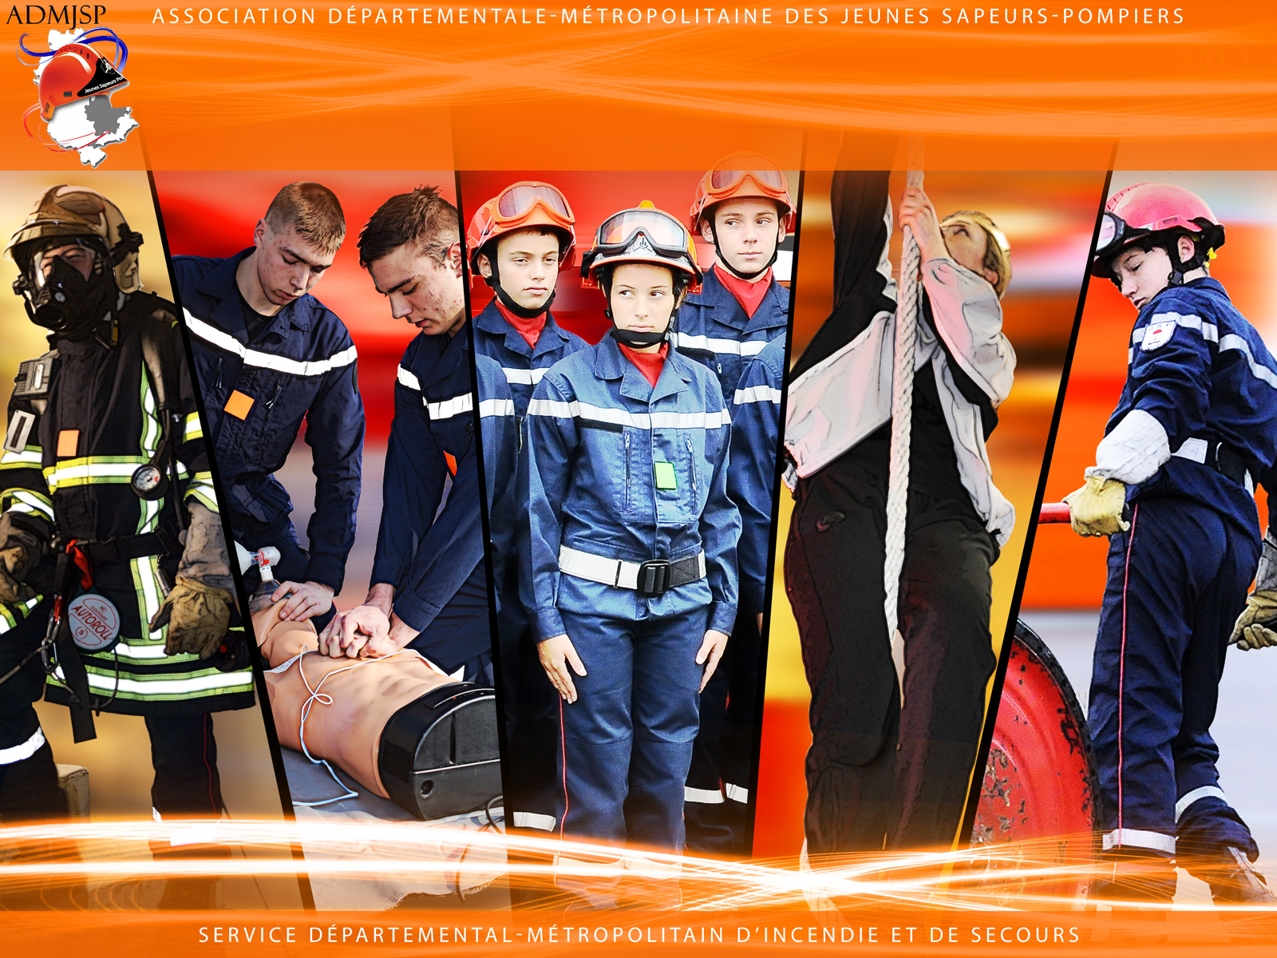
Notions de prévention appliquée à l'opération.
ADMJSP / Pôle Pédagogie – 2024 – Version 4

Slide 2
Sommaire
Généralités
Réglementation
Classement des bâtiments
Définitions
Secours interne
Moyens de secours
Objectifs
A la fin de cette partie, vous serez capable d’identifier et d’utiliser les moyens à disposition afin de les mettre en œuvre lors de son action ou sur ordre du chef d'agrès.
2

Slide 3

Généralités
Opérations de lutte contre les feux de structures nécessitent une bonne compréhension de la dynamique du feu dans une enceinte.
Feu de structure ➔ Feu limité par la ventilation (FLV).
Ses modes de propagation sont connus et essentiellement liés à la dynamique des fumées.
3

Slide 4
Généralités
Source – Flux – Cible, les fumées et les gaz chauds – Flux - sont donc une problématique majeure dans :
Développement du feu.
Atteinte de cibles humaines ou matérielles, avec un risque de victimes et/ou de propagation du sinistre.
Construction et la réglementation ➔ Influence directe sur ce flux en faisant obstacle à son déplacement.
4

Slide 5
Généralités
Pour éclairer les intervenants, nous regarderons l’opération de feu de structure sous le triptyque « Source - Flux - Cible »:
En quoi, la construction/réglementation s’oppose-t-elle à la propagation du feu par l’extérieur ?
En quoi la construction/réglementation s’oppose-t-elle à la propagation du feu par l’intérieur ?
En quoi, la construction/réglementation facilite-t-elle l’action des secours ?
5

Slide 6
Généralités
Et, du point de vue des cibles humaines :
Comment la construction/réglementation protège-t-elle les occupants ?
➔ Cas plus difficiles qui échappent à la norme.
➔ Penser la manière dont les flux quittent « la boite » menaçant, ou pas, les cibles.
6

Slide 7
Généralités
Double objectif :
PREVENIR : En rendant très improbable son éclosion ;
PREVOIR : 1ère mesures à prendre s’il prenait naissance
        ➔ limiter son développement.
7

Slide 8
Généralités
Prévention :
« Ensemble des activités administratives et techniques organisant et assurant la recherche et l'expérimentation, l'application et le contrôle des moyens, des mesures et des méthodes permettant de s'opposer, quand elles sont nuisibles, à la naissance et à la propagation du feu, à leurs effets directs et indirects sur les personnes, les animaux et les biens ».
8

Slide 9
Généralités
Prévision :
Quelle que soit la perfection des mesures de prévention édictées, aussi vigilants que soient ceux qui sont chargés de les faire appliquer, certaines causes sont imprévisibles.
Une surveillance constante des risques et l'élaboration des mesures à prendre en cas d'apparition d'un sinistre sont les principes essentiels de la prévision.
9

Slide 10
Généralités
Prévision vise à :
Découverte de l'incendie dès sa naissance ➔ détection
Avertir aussitôt les occupants ➔ Alarme
Prévenir le personnel devant combattre le sinistre ➔ Alerte et alarme
Attaque immédiate du feu ➔ Extinction rapide (mise en œuvre des moyens de secours).
Prévision prend le relais de la prévention lorsque celle-ci est mise en échec ➔ Action complémentaire.
10

Slide 11
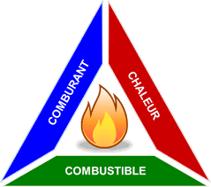
Généralités
Mesures de prévention ➔ Plusieurs buts :
EVITER LA NAISSANCE DU FEU :
Réduire au maximum les causes d'incendie ;
11

Slide 12
Généralités
EVACUER LES OCCUPANTS :
Cibles que le législateur regarde, globalement, selon 2 procédures :
1ère relève de l’habitation
Seconde relève du code du travail et des ERP
12

Slide 13
Généralités
EVACUER LES OCCUPANTS :
Habitation :
Logement : Boite aussi fermée/isolée que possible, dans laquelle la seule contrainte en matière de prévention incendie
➔ DAAF.
Article 6 de l’arrêté du 5 février 2013 ➔ Interdiction d’installer ces DAAF dans les parties communes de l’immeuble.
13

Slide 14
Généralités
EVACUER LES OCCUPANTS :
Habitation :
Volonté n’est donc pas l’évacuation générale de l’immeuble.
Habitat collectif ➔ Retenir le message suivant :
En habitation, les morts et les blessés sont dans les escaliers !
14

Slide 15
Généralités
EVACUER LES OCCUPANTS :
Code du travail et des ERP :
Bâtiments
Permettre l’évacuation rapide de la totalité des occupants
Evacuation différée par la création de zone ou espace d’attente sécurisé.
15

Slide 16
Généralités
EVACUER LES OCCUPANTS :
Code du travail et des ERP
Ascenseurs à l'exception de ceux spécifiques aux handicapés, ne sont jamais considérés comme moyen d'évacuation :
Faible capacité,
Défaut de fonctionnement fréquent au cours des incendies,
Envahissement rapide par les fumées.
16

Slide 17
Généralités
EVITER LA PROPAGATION DU FEU :
Limiter au maximum les effets de l'incendie ;
Suppose l'application de certaines mesures générales visant :
Construction ;
Installations techniques ;
Choix des moyens de secours.
17

Slide 18
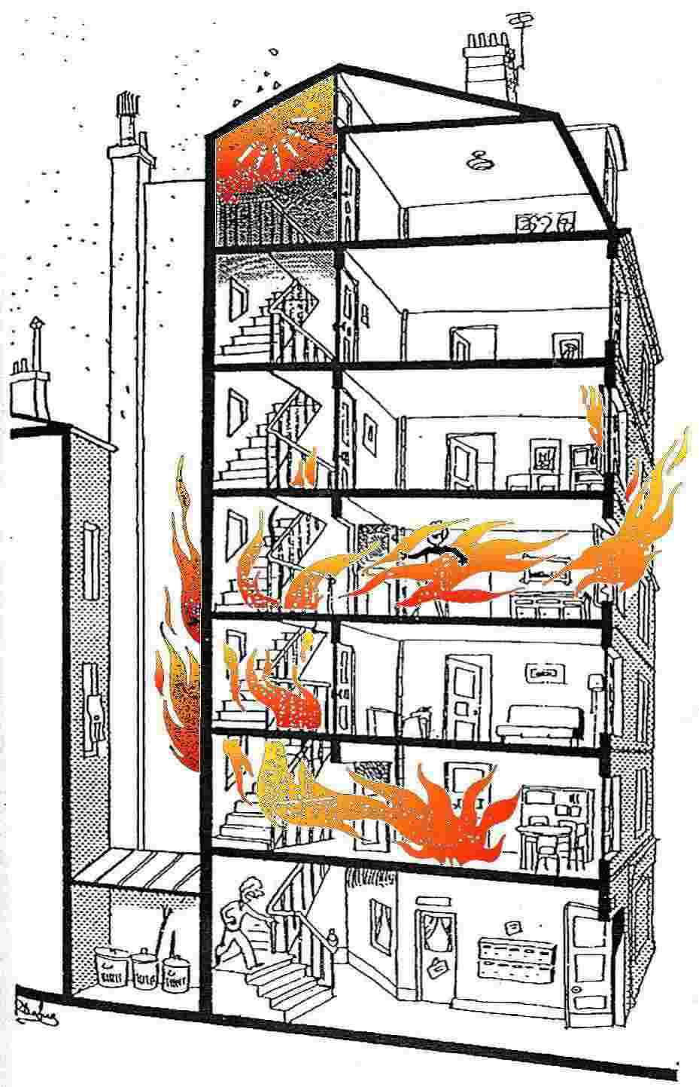
Généralités
EVITER LA PROPAGATION DU FEU :
Lors de la construction ➔ Respecter certains principes :
Emploi de matériaux et d'éléments de construction ayant un comportement au feu compatible avec la sécurité ;
Compartimentage et cloisonnement suffisants ;
18

Slide 19
Généralités
EVITER LA PROPAGATION DU FEU :
Disposition des locaux, selon leur destination et les risques qu'ils présentent ;
Ventilation efficace.
Installations techniques (électriques, gaz, chauffage, ventilation, climatisation, etc.) doivent être correctement effectuées ;
➔ Peuvent être à l'origine des sinistres ;
➔ Mal conçues, elles peuvent en faciliter la propagation.
19

Slide 20
Généralités
EVITER LA PROPAGATION DU FEU :
Cas particuliers :
Habitation avant 1986, défaut d’isolement :
Certains conduits débouchent dans les logements ➔ Risque de propagation,
Degré CF des parois et portes des locaux à risques non respectées,
20

Slide 21
Généralités
EVITER LA DESTRUCTION PAR LE FEU :
Prendre un ensemble de mesures ➔ Limiter ou empêcher les dommages.
Pertes matérielles ➔ biens immobiliers, soit par l'action immédiate du feu, soit par ses conséquences (écroulements des bâtiments).
Pertes d'exploitation et les dommages indirects ➔ 3 fois + élevés que les coûts directs par suite de l'arrêt ou de la diminution de la production, de la perte des marchés et des emplois.
21

Slide 22
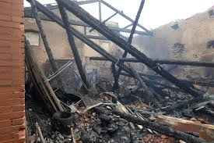
Généralités
FACILITER L'INTERVENTION DES SECOURS :
Gage de réussite d'une intervention ➔ Secours pourront combattre le sinistre « au plus près » en pénétrant à l'intérieur de l’éts dans le but de maîtriser l’incendie au plus vite.
Bâtiments ➔ Accessibles aux SP
Structures ➔ Stabilité au feu.
22

Slide 23
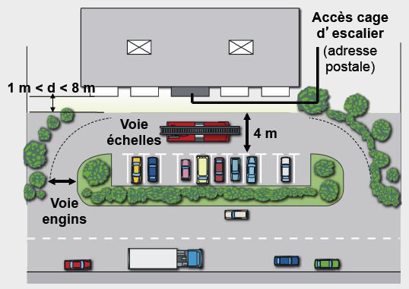
Généralités
FACILITER L'INTERVENTION DES SECOURS :
Bâtiments ➔ Implantés de telle manière que le nombre et la largeur des voies d'accès, les façades et les baies de pénétration, puissent permettre une concentration rapide des moyens de secours = extinction et sauvetage.
23

Slide 24

Généralités
FACILITER L'INTERVENTION DES SECOURS :
1. La détection :
Humaine ➔ Personnel de surveillance
Technique ➔ Détecteurs surveillant une zone (sensibles aux gaz de combustion, optiques, etc.).
24

Slide 25
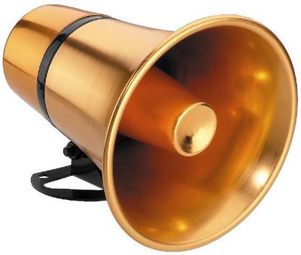
Généralités
FACILITER L'INTERVENTION DES SECOURS :
2. L'alarme :
Donné à l'intérieur de l’éts par 1 personne découvrant un sinistre.
Signal ➔ Transmettre à l'ensemble de l’éts.
Personnel ➔ Se conforme aux consignes établies : rassemblement des équipes de sécurité, évacuation, etc.
L'alarme peut-être :
25

Slide 26
Généralités
FACILITER L'INTERVENTION DES SECOURS :
2. L'alarme :
Générale : signal sonore ayant pour but de prévenir les occupants d'avoir à évacuer les lieux.
Signal sonore peut être complété, par un signal visuel.
L'alarme générale ➔ immédiate ou temporisée
26

Slide 27
Généralités
FACILITER L'INTERVENTION DES SECOURS :
2. L'alarme :
Générale : Audible en tout point du bâtiment.
Foyer logement ➔ l’alarme n’est donnée que pour le niveau.
IGH ➔ l’alarme n’est donnée que pour le niveau.
27

Slide 28
Généralités
FACILITER L'INTERVENTION DES SECOURS :
2. L'alarme :
Générale sélective : alarme générale limitée à l'information de certaines catégories de personnel /
ERP de type U ou J dans lesquels l’alarme est générale MAIS sélective, ne s’adressant qu’au personnel qui procèdent au transfert horizontal des occupants d’une zone sinistrée vers une zone protégée.
28

Slide 29
Généralités
FACILITER L'INTERVENTION DES SECOURS :
2. L'alarme :
Restreinte : signal sonore et visuel distinct du signal d'alarme générale ayant pour but d'avertir :
Poste de sécurité incendie de l'établissement,
Direction ou le gardien,
Personnel désigné à cet effet,
29

Slide 30
Généralités
FACILITER L'INTERVENTION DES SECOURS :
3. L'alerte :
Retransmission de l'alarme vers le 18 - 112
Transmise soit par
Téléphone urbain,
Lignes directes.
Service de sécurité : alarme doit transiter par ledit poste ➔ SP.
30

Slide 31
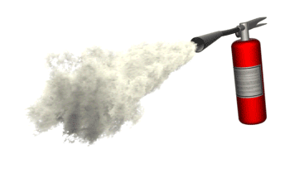
Généralités
FACILITER L'INTERVENTION DES SECOURS :
4. Mise en œuvre des moyens de secours :
Moyens de 1ère et de 2ème interventions ;
Mise en œuvre du signal d'alarme ;
Manœuvre des exutoires de fumées.
31

Slide 32

Réglementation
32

Slide 33
Réglementation
Code de la construction et de l'habitation :
Fixe dispositions :
Applicables aux Bâtiments d'Habitation ;
Destinées à assurer la sécurité contre les risques d'incendie et de panique dans les ERP ;
Destinées à assurer la sécurité des personnes contre les risques d'incendie et de panique dans les IGH ;
Définissant en ≠ catégories, les Matériaux et Éléments de Construction en fonction de leur Comportement au feu
33

Slide 34
Réglementation
Code des collectivités territoriales (code des communes) :
Prescrit que le maire a en charge de la police avec pour objet notamment, de prévenir et de faire cesser, les accidents et les fléaux calamiteux :
Précautions convenables
Distribution des secours nécessaires,
34

Slide 35
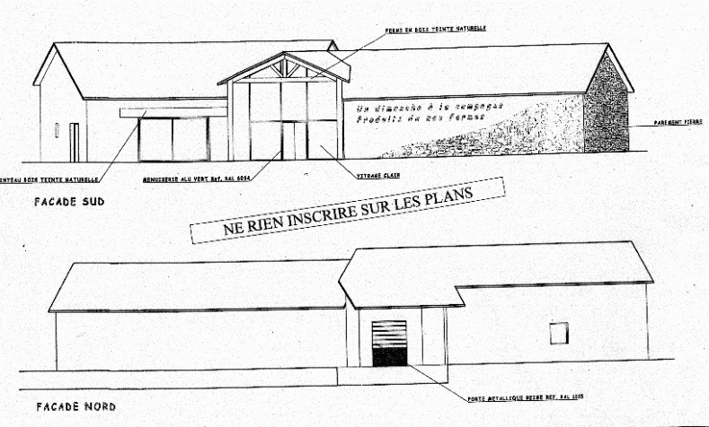
Réglementation
Code de l'urbanisme :
Contient :
Règles générales d'aménagement et d'urbanisme ;
Règles relatives à l'acte de construire
35

Slide 36
Réglementation
Code du travail :
Fixe :
Dispositions générales concernant l’hygiène et la sécurité ;
Règles sur la prévention des incendies (classement des matières inflammables, éclairage et chauffage des locaux, issues et dégagements, moyens de lutte contre l'incendie).
36

Slide 37
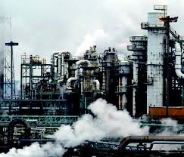
Réglementation
Code de l'environnement :
Fixe les dispositions applicables aux Installations Classées pour la Protection de l’Environnement (ICPE).
37

Slide 38
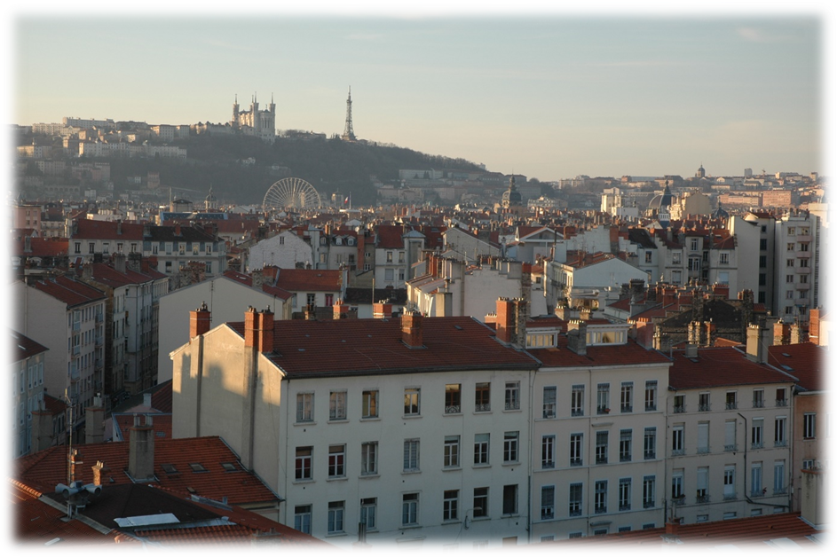
Approche bâtimentaire
38

Slide 39
Approche bâtimentaire
Définitions – généralités :
Descentes de charges : somme des forces transférées par l’ensemble des éléments constituant une structure jusqu’aux fondations (gros œuvre + second œuvre).
Charges permanentes : poids des divers éléments constituant l’édifice. Un bâtiment peut ainsi peser de quelques dizaines de tonnes pour une construction individuelle à plusieurs milliers de tonnes pour un IGH.
39

Slide 40
Approche bâtimentaire
Définitions – généralités :
Gros œuvre : éléments principaux de la construction qui contribuent à la stabilité de l’ensemble (murs pignons, de façade, de refend, plancher, charpente…).
Second œuvre : éléments secondaires de la construction qui permettent l’utilisation du bâtiment conformément à ce qui est prévu.
40

Slide 41
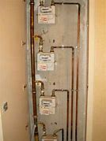
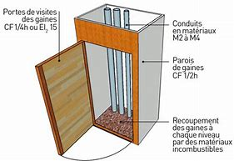
Approche bâtimentaire
Définitions – généralités :
Éléments techniques : Canalisations d’eau, de gaz, d’électricité… Bâtiments industriels les canalisations sont beaucoup + diversifiées : conduite de gaz, de vapeur, de produits divers.
41

Slide 42
Approche bâtimentaire
Définitions – généralités :
SP sont confrontés à :
Grande diversité de construction
+
Évolutions techniques
=
ADAPTABILITE ET MAINTIEN DES CONNAISSANCES
42

Slide 43
Approche bâtimentaire
Structure ➔ Ensemble complet assurant la rigidité et la stabilité de l’édifice. La structure est à rapprocher du gros œuvre.
Nature des matériaux utilisés ➔ Procédés de construction ≠.
Constructions anciennes, constituées de petits éléments collés les uns aux autres ➔ Constructions massives
Constructions modernes constituées d’éléments + fins ➔ Coques, plaques, ou voile (structure en BA ou acier).
43

Slide 44
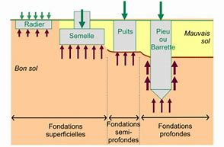
Approche bâtimentaire
Eléments dits de gros œuvre :
Fondations
44

Slide 45
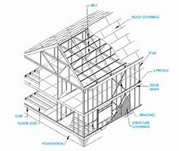
Approche bâtimentaire
Eléments dits de gros œuvre :
Eléments verticaux porteurs
45

Slide 46
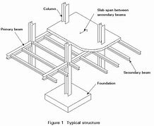
Approche bâtimentaire
Eléments dits de gros œuvre :
Eléments horizontaux :
Poutre
Plancher
Linteau
46

Slide 47
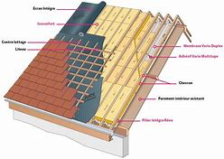
Approche bâtimentaire
Eléments dits de gros œuvre :
Toiture horizontale ou inclinée
47

Slide 48
Approche bâtimentaire
Eléments dits de Second œuvre :
Eléments de façade non porteurs
Revêtements intérieurs
Eléments techniques
48

Slide 49
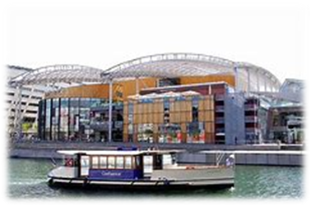
Approche bâtimentaire
Différents types de construction, classés selon l’activité :
Bâtiment d’habitation,
ERP,
ICPE,
Parking couvert,
Bâtiment agricole,
Bâtiment industriel et commercial,
49

Slide 50
Approche bâtimentaire
Constructions :
On retrouvera ces ≠ éléments quels que soient le type de construction :
A ossature,
Massives,
Mixtes,
En lamellé-collé,
Suspendues.
50

Slide 51
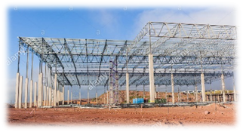
Approche bâtimentaire
Constructions à ossature :
Concentration des charges en un certain nombre de points d’appui. Structure portante se caractérise par une ossature :
Verticale portante (poteaux),
Horizontale ➔support des planchers,
Inclinée ➔ couverture.
Eléments peuvent être en :
Béton,
Acier
Bois.
51

Slide 52
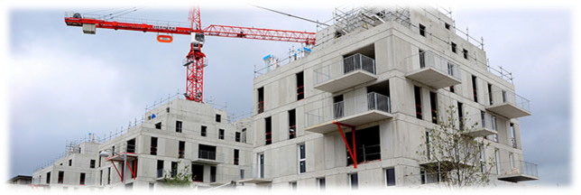
Approche bâtimentaire
Constructions massives :
Stabilité de ces constructions est essentiellement assurée par le poids.
52

Slide 53
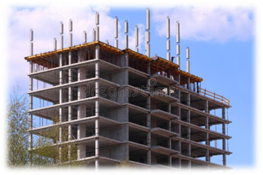
Approche bâtimentaire
Constructions mixtes :
Combinent les principes des constructions massives et celles à ossatures.
53

Slide 54
Approche bâtimentaire
Constructions Bois lamellé-collé :
Procédé le + utilisé dans la construction bois.
Technique dérivée du sciage,
➔ Aboutage de grande L de lamelles de bois ayant en général des caractéristiques mécaniques, hygrométriques et une densité très proche.
54

Slide 55
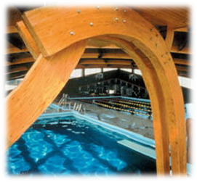
Approche bâtimentaire
Constructions Bois lamellé-collé :
Peut atteindre des portées très importantes, jusqu’à 180 mètres, contrairement au bois massif dont les portées sont limitées à la H de l'arbre.
55

Slide 56
Approche bâtimentaire
≠ parties d’une construction :
Connaître les ≠ parties d’une construction permet de réaliser une lecture bâtimentaire qui permettra à chacun de réaliser sa protection et celle de ses collègues, en fonction de la lecture du feu en lui-même.
Lecture extérieure du bâtiment peut être trompeuse ➔ Bâtiment a pu être modifié au niveau de la structure tout en conservant l’enveloppe extérieure voire un revêtement extérieur de type crépi peut cacher une structure en bois.
56

Slide 57
Approche bâtimentaire
≠ parties d’une construction :
Eléments porteurs : Fondations constituent la base de toute construction
57

Slide 58
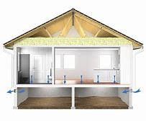
Approche bâtimentaire
NB : Les vides-sanitaires
Espace accessible ou non, situé entre le sol et le 1er plancher du bâtiment.
➔ Plancher VS, pour désigner ce plancher.
58

Slide 59
Approche bâtimentaire
Eléments verticaux :
Eléments porteurs d’un bâtiment qui reportent la descente de charge vers les fondations.
Peuvent être sous forme de :
Murs pleins de type traditionnel (maçonnerie, pierre, béton),
Structure métallique, bois ou béton armé (construction à ossature).
59

Slide 60
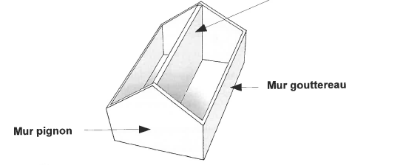
Approche bâtimentaire
Eléments verticaux :
On distingue :
Mur de refend
60

Slide 61
Approche bâtimentaire
Eléments verticaux :
Feu de comble, il est primordial de porter une attention sur la stabilité des murs pignons.
En effet, compte-tenu que la charpente n’assure plus la stabilité de ce mur celui-ci est soumis aux effets du vent et il y a donc un risque de renversement.
Attention ➔ Cheminement des SP à proximité.
61

Slide 62
Approche bâtimentaire
Eléments verticaux :
Supportent les charges des toitures et des planchers dans le sens vertical jusqu’aux fondations.
Les murs pleins vont pouvoir se trouver sous la forme de différents matériaux.
62

Slide 63
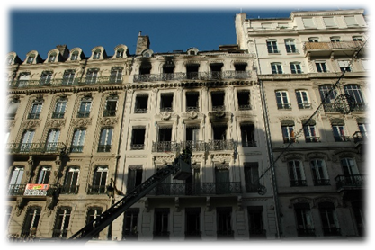
Approche bâtimentaire
Eléments verticaux :
Pierre : essentiellement calcaire mais le granit et le grès des Vosges sont utilisés localement. Emploi est de + en + limité, compte-tenu du poids et de la qualité de la main d’œuvre.
63

Slide 64
Approche bâtimentaire
Eléments verticaux :
Briques en terre cuite,
Blocs de béton,
Murs en béton banché (ou coulé en place),
Panneaux béton préfabriqués,
64

Slide 65
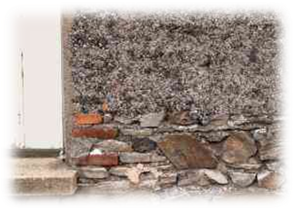
Approche bâtimentaire
Eléments verticaux :
Mâchefer : Matériau inventé dans les années 1930 en vue de recycler les cendres d’incinération des ordures ménagères.
Mélange de chaux et ciment
puis étuvé.
65

Slide 66
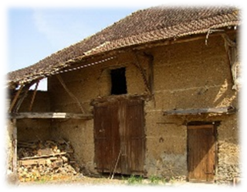
Approche bâtimentaire
Eléments verticaux :
Pisé : terre argileuse mélangée à de l’eau pour obtenir une pâte tassée. Matériau qui n’aime pas l’eau.
66

Slide 67
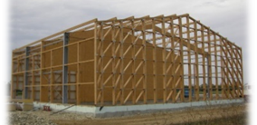
Approche bâtimentaire
Eléments verticaux :
Constructions à ossature : Ossature bois
67

Slide 68
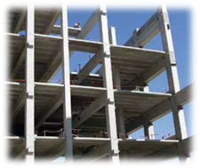
Approche bâtimentaire
Eléments verticaux :
Constructions à ossature : Ossature béton
68

Slide 69
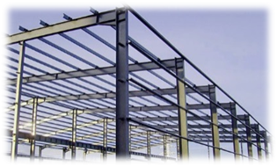
Approche bâtimentaire
Eléments verticaux :
Constructions à ossature : Ossature métallique
69

Slide 70
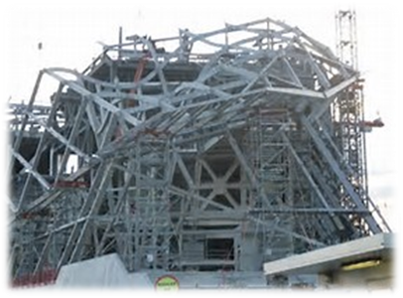
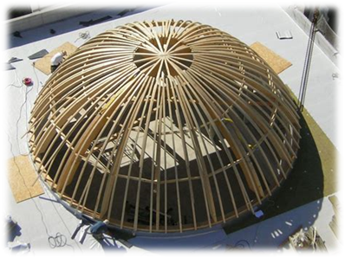
Approche bâtimentaire
Eléments verticaux :
Constructions à ossature : formes diverses (coques, formes complexes…)
70

Slide 71
Approche bâtimentaire
Eléments verticaux :
Constructions à ossature :
Primordial, d’avoir un esprit critique sur la stabilité générale.
Ruine d’un élément ➔ Chute d’éléments particuliers (exemple d’une verrière).
71

Slide 72
Approche bâtimentaire
Eléments horizontaux :
Planchers qui constituent les différents niveaux.
Sont conçus de façon à permettre l’évolution des personnes ou des charges dont ils répartissent le poids sur les éléments verticaux.
On distingue :
72

Slide 73
Approche bâtimentaire
Eléments horizontaux :
Planchers bois
Essentiellement retrouvé dans les constructions anciennes.
Se compose essentiellement de solives reposant sur des poutres (si grande longueur) ou entre mur.
L’entraxe est constant.
73

Slide 74
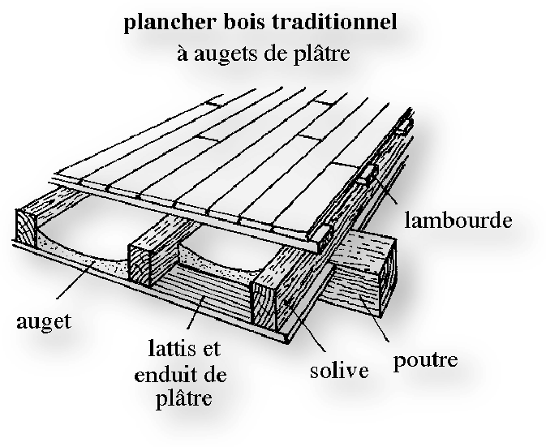
Approche bâtimentaire
Eléments horizontaux :
74

Slide 75
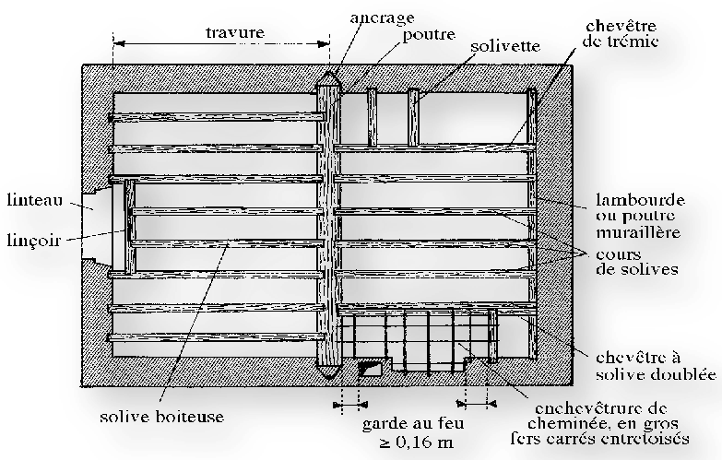
Approche bâtimentaire
Eléments horizontaux :
75

Slide 76
Approche bâtimentaire
Eléments horizontaux :
Planchers bois
Habitations de type Haussmannien : primordial de s’assurer du mode constructif ➔ Continu ou uniquement encastré dans le mur.
➔ Zone préférentielle de propagation.
Dégarnissage du plafond et déblai sont primordiaux.
76

Slide 77
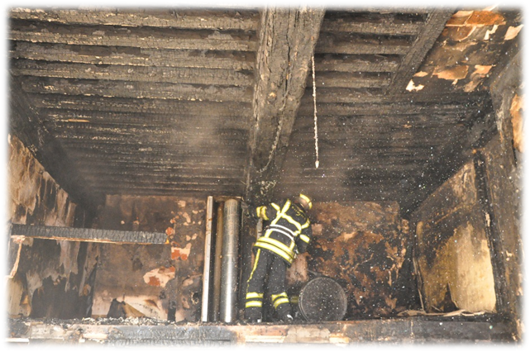
Approche bâtimentaire
Eléments horizontaux :
77

Slide 78
Approche bâtimentaire
Eléments horizontaux :
Planchers béton (ou plancher massif)
Planchers coulés
Planchers préfabriqués
Selon les dispositions constructives les planchers béton ont des résistances au feu variables (entre ½ h et 4 h).
Planchers ferraillés et ont des épaisseurs variables en fonction des portées.
78

Slide 79
Approche bâtimentaire
Eléments horizontaux :
Planchers béton (ou plancher massif)
Planchers coulés
Planchers préfabriqués
Très rare de voir des planchers béton (en habitation) complètement fissurés.
PSC ➔ Risque + important, notamment lorsqu’il y a des toitures végétalisées au-dessus.
Surcharge et perte de résistance mécanique ➔ Effondrement.
79

Slide 80
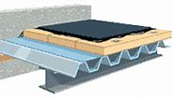
Approche bâtimentaire
Eléments horizontaux :
Planchers mixtes acier-béton :
Constitués de bacs acier collaborant associés à une dalle béton.
80

Slide 81
Approche bâtimentaire
Toitures :
Protègent les constructions contre les intempéries. Leur
Forme conçue pour canaliser les eaux de ruissellement.
≠ types :
Charpente traditionnelle ou charpente industrialisée,
Toitures terrasses.
Toitures terrasses sont à considérer comme des planchers.
81

Slide 82
Approche bâtimentaire
Toitures :
Charpente traditionnelle :
Ne constitue plus la majorité des installations, reste tout de même demandée dans de nombreuses habitations, que ce soit en rénovation ou en construction neuve.
1er atout ➔ Permettre un aménagement des combles, sous réserve de prévoir une H sous toit suffisante.
82

Slide 83
Approche bâtimentaire
Toitures :
Charpente traditionnelle :
Essences de bois utilisées suivant la région (bois local):
Résineux comme l’épicéa, le sapin,
Durs tels que le chêne ou des bois exotiques.
Inconvénient : surcharge des planchers importante en cas d’effondrement de la charpente.
83

Slide 84
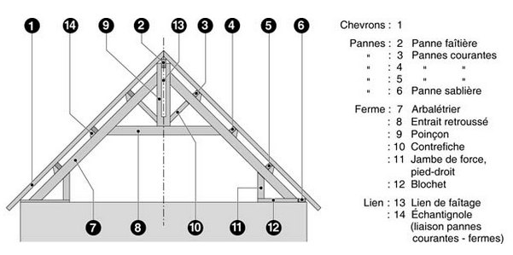
Approche bâtimentaire
Toitures :
84

Slide 85
Approche bâtimentaire
Toitures :
Charpentes industrielles : Fermes industrialisées ou fermettes, constituées d’éléments triangulés en bois de faibles sections.
Assemblages des pièces ➔ Par des connecteurs métalliques en acier galvanisé ou inox pour milieu humide, emboutis vrillés de ≠ dimensions en fonction des charges à reprendre.
85

Slide 86
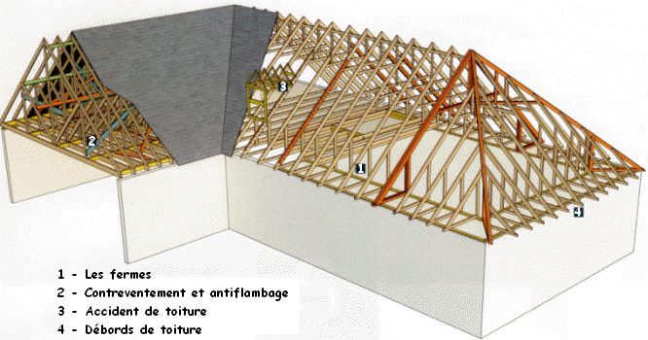
Approche bâtimentaire
Toitures : Charpentes industrielles
86

Slide 87
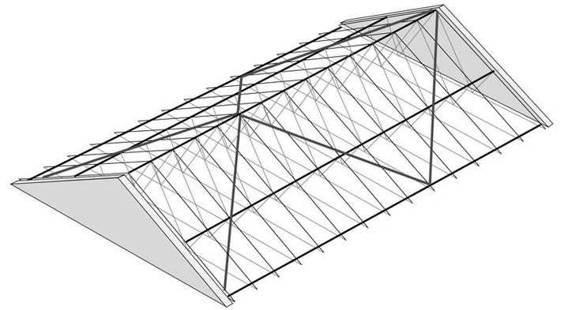
Approche bâtimentaire
Toitures :
Charpentes industrielles
Eléments capables de franchir des portées allant jusqu'à 20 m.
87

Slide 88
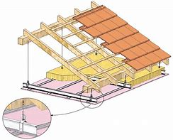
Approche bâtimentaire
Toitures :
Charpentes industrielles
Prennent appui soit sur des murs soit sur des poutres.
Reçoivent directement le support de
couverture ou la couverture
économisant pannes et chevrons.
88

Slide 89
Approche bâtimentaire
Charpentes industrielles
Plafond ➔ se fixe sous les entraits.
89

Slide 90
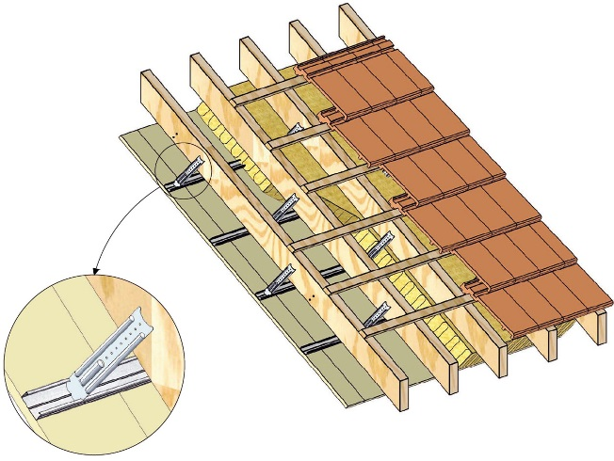
Approche bâtimentaire
Charpentes industrielles
Combles aménageables ➔ Arbalétriers reprendront la charge du plafond.
90

Slide 91
Approche bâtimentaire
Charpentes industrielles
Améliorations des performances thermiques des bâtiments
➔ isoler les combles.
Nombreuses possibilités pour isoler les combles.
Attention aux isolants minces ➔ en aluminium.
Reconnaissance avec caméra thermique, il est fort possible que les zones chaudes ne soient pas perçues.
91

Slide 92
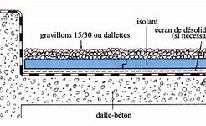
Approche bâtimentaire
Terrasses et toits-terrasses :
Point de vue structurel ➔ ne sont pas complexes. On peut apparenter cela à un plancher.
≠ types de dispositions :
Plancher béton avec
complexe d’étanchéité
92

Slide 93
Approche bâtimentaire
Terrasses et toits-terrasses :
Panneau sandwich.
93

Slide 94
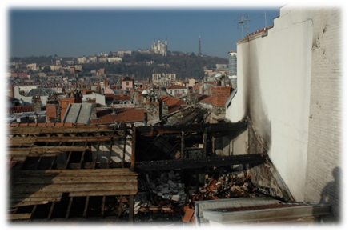
Approche bâtimentaire
Terrasses et toits-terrasses :
Principales caractéristiques des feux de terrasses sont :
Présence d’installations techniques (VMC, photovoltaïques, machinerie ascenseurs…) ;
94

Slide 95
Approche bâtimentaire
Terrasses et toits-terrasses :
Principales caractéristiques des feux de terrasses sont :
Isolation généralement bonne vis-à-vis du bâtiment ;
Présence régulière de matériaux combustibles au titre de l’étanchéité.
95

Slide 96
Approche bâtimentaire
Combles :
Principales caractéristiques des feux de combles sont :
Présence possible des éléments suivants :
- Stockage à fort potentiel calorifique (meubles, vêtements, livres, jouets, etc.) et parfois dangereux (bouteille de gaz) ;
- Installations techniques et fluides (ascenseurs, VMC, CLIM, etc.) ;
- Isolation sous couverture et/ou sur plancher ;
96

Slide 97
Approche bâtimentaire
Combles :
Principales caractéristiques des feux de combles sont :
Séparés des autres parties du bâtiment par des éléments de constructions variés aux résistances aléatoires (dalle béton, faux plafond, plaques de plâtre, plancher, torchis) ;
97

Slide 98
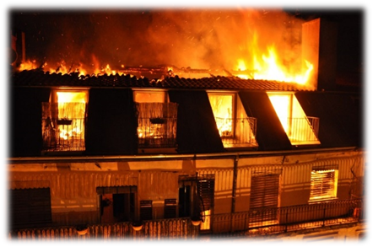
Approche bâtimentaire
Combles :
Difficulté d’accès (trappes, échelles de meunier, …) ;
Absence de public, excepté dans le cas de combles aménagés ;
Absence régulière de :
Recoupement ;
Désenfumage ;
Dispositif de sécurité.
98

Slide 99
Approche bâtimentaire
Eléments non porteurs : Façades
≠ types de façade :
Façade rideaux à ossature métallique,
Poids des façades à ossature aluminium est repris par la structure du bâtiment.
99

Slide 100
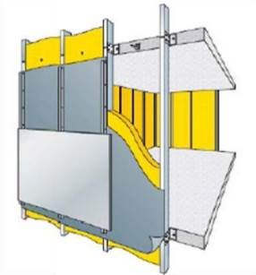
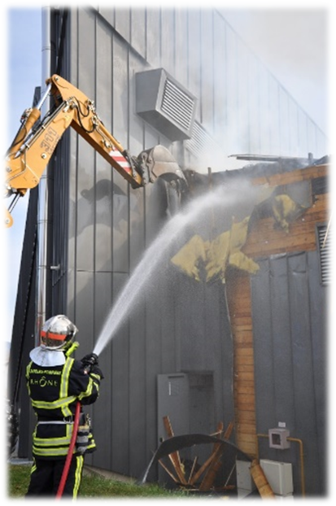
Approche bâtimentaire
Eléments non porteurs : Façades
100

Slide 101
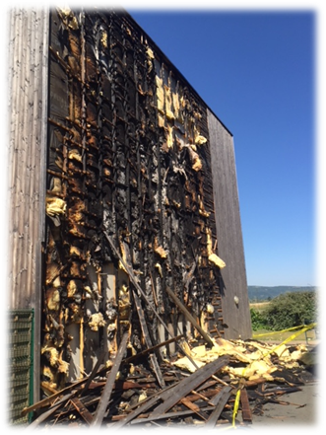
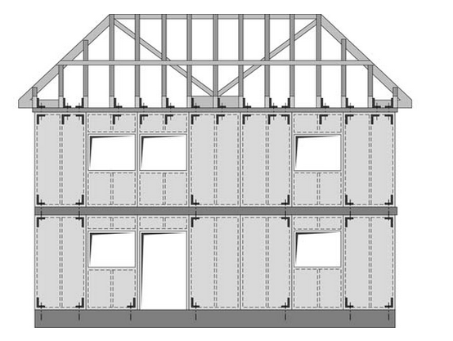
Approche bâtimentaire
Eléments non porteurs : Façades bois
Soit à ossature bois ou en bois monobloc.
Tenue au feu des liaisons façade-plancher ➔ Fonction du degré de stabilité au feu requis (ERP, habitation…).
101

Slide 102
Approche bâtimentaire
Eléments non porteurs : Façades lourdes
Peuvent être en maçonnerie d’éléments, en béton banché ou en béton préfabriqué.
Allèges en maçonnerie reposent directement sur les planchers
102

Slide 103
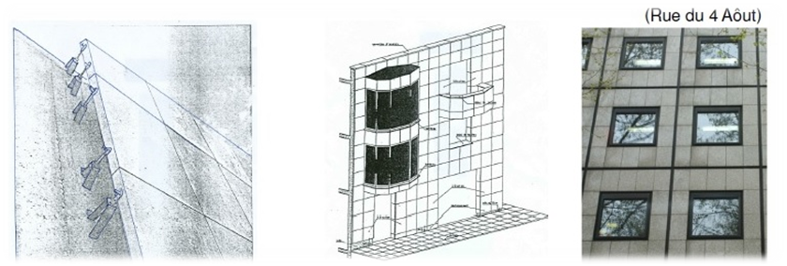
Approche bâtimentaire
Eléments non porteurs : Façades lourdes
Façade avec parement :
103

Slide 104
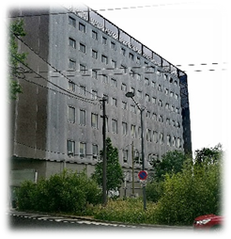
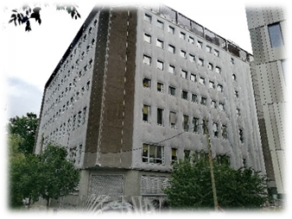

Approche bâtimentaire
Eléments non porteurs : Façades lourdes
Façade avec parement PVC :
104

Slide 105
Approche bâtimentaire
Cages d’escaliers :
Selon la destination du bâtiment :
Escaliers non protégés :
Non isolés des appartements et circulations
Absence de dispositif de sécurité
Stabilité au feu non assurée
Passage de canalisations de type gaz, eau, électricité…
105

Slide 106

Approche bâtimentaire
Cages d’escaliers :
Escaliers protégés (encloisonnés) :
A l’abri des fumées,
Isolées des appart et
des circulations
horizontales,
106

Slide 107


Approche bâtimentaire
Cages d’escaliers :
Région lyonnaise ➔ Escaliers en pierre de Villebois.
Lors d'un choc thermique ceux-ci cassent et tombent.
107

Slide 108
Approche bâtimentaire
Joints de dilatation :
Construction de grande L ou constructions mitoyennes ➔ espace de dilatation.
Espace est comblé par un matériau compressible permettant une bonne dilatation des immeubles notamment ceux en béton armé.
≠ matériaux ➔ Panneaux de particules, caoutchouc, liège, isorel (fibres de cellulose agglomérées par une colle) polystyrène expansé.
108

Slide 109
Approche bâtimentaire
Joints de dilatation :
Principales caractéristiques des feux de joints de dilatation sont :
Matériaux divers et situés entre 2 structures porteuses,
Invisibilité du foyer ;
Inaccessibilité du foyer ;
Combustion génératrice de fumées et de CO s’immisçant dans toutes les parties du bâtiment par les interstices.
109

Slide 110


Approche bâtimentaire
Joints de dilatation :
110

Slide 111

Approche bâtimentaire
Joints de dilatation :
Principaux enjeux des feux de joints de dilatation sont :
Sauvegarde des occupants ;
Limitation des dégradations de l’habitat.
111

Slide 112
Classement des bâtiments
112

Slide 113


Classement des bâtiments
Habitations :
1ère famille :
Habitations individuelles :
R + 1, isolées, jumelées ou groupées en bande si les structures de chaque habitation sont indépendantes,
RDC groupées en bande.
113

Slide 114

Classement des bâtiments
Habitations :
2ème famille :
Habitations individuelles isolées ou jumelées de plus d’1 étage sur RDC ;
114

Slide 115

Classement des bâtiments
Habitations :
2ème famille :
115

Slide 116


Classement des bâtiments
Habitations :
2ème famille :
Habitations collectives comportant au plus 3 étages sur RDC
116

Slide 117
Classement des bâtiments
Habitations :
2ème famille : Moyens de sécurité :
Inférieur à 8 m :
Escalier à l'abri des fumées,
Tous les logements doivent être accessibles par une échelle à coulisses.
117

Slide 118
Classement des bâtiments
Habitations :
2ème famille : Moyens de sécurité :
118

Slide 119
Classement des bâtiments
Habitations :
3ème famille :
Habitations dont le plancher bas du logement le plus haut est situé à 28 m au plus au-dessus du sol utilement accessible aux engins des services de secours et de lutte contre l'incendie.
On distingue :
119

Slide 120

Classement des bâtiments
Habitations :
3ème famille A : habitations répondant à l'ensemble des prescriptions suivantes :
120

Slide 121


Classement des bâtiments
Habitations :
3ème famille B : hab ne satisfaisant pas aux conditions précédentes.
121

Slide 122
Classement des bâtiments
Habitations :
3ème famille B : habitations ne satisfaisant pas aux conditions précédentes.
Moyens de sécurité :
Escalier encloisonné et désenfumé,
Désenfumage des circulations,
Colonne sèche dans l'escalier,
Accès aux escaliers à moins de 50 mètres d'une voie engin.
122

Slide 123

Classement des bâtiments
Habitations :
3ème famille B : habitations ne satisfaisant pas aux conditions précédentes.
123

Slide 124
Classement des bâtiments
Habitations :
4ème famille :
Habitation dont le plancher bas du logement le plus haut est situé à plus de 28 m et à 50 m au + au-dessus du niveau du sol utilement accessible aux engins des services de secours et de lutte contre l'incendie.
Immeuble de la 4e famille avec locaux à usage autre que d'habitation ➔ IGH ?
124

Slide 125


Classement des bâtiments
Habitations :
4ème famille :
125

Slide 126

Classement des bâtiments
FOYERS LOGEMENTS
Peuvent loger des personnes âgées autonomes, handicapées physiques ou autres (étudiants, etc.).
Constitués :
Logements
Unités de vie
Parties communes
Locaux de service
Par des services collectifs (restaurants, salles de réunion, etc.)
126

Slide 127

Classement des bâtiments
ERP :
127

Slide 128
Comment la construction……
ERP :
Tous bâtiments, locaux et enceintes dans lesquels des personnes sont admises soit librement, soit moyennant une rétribution ou une participation quelconque, ou dans lesquels sont tenues des réunions ouvertes à tout venant ou sur invitations, payantes ou non ».
128

Slide 129
Comment la construction……
ERP :
Répartis en types et en catégories, sont soumis aux dispositions générales communes et aux dispositions particulières qui leur sont propre
Etablissements sont répartis selon la nature de leur exploitation.
129

Slide 130
Classement des bâtiments
ERP :
J - Structures d'accueil pour personnes âgées et personnes handicapées ;
L - salles d'auditions, de conférences, de réunions, de spectacles ou à usage multiple ;
M - magasins de vente, centres commerciaux ;
N - restaurants et débits de boissons ;
130

Slide 131
Classement des bâtiments
ERP :
O - hôtels et pensions de famille ;
P - salles de danse et salles de jeux ;
R - établissements d’éveil, d'enseignement, de formation, centres de vacances, centres de loisirs sans hébergement ;
S - bibliothèques, centres de documentation ;
T - salles d'expositions ;
131

Slide 132
Classement des bâtiments
ERP :
U - établissements sanitaires ;
V - établissements de culte ;
W - administrations, banques, bureaux ;
X - établissements sportifs couverts ;
Y - musées.
132

Slide 133

Classement des bâtiments
ERP :
Établissements spéciaux
PA - Établissements de plein air ;
CTS - chapiteaux, tentes et structures itinérants ;
SG - structures gonflables ;
PS - parcs de stationnement couverts ;
GA - gares ;
OA - hôtels, restaurants d'altitude ;
EF - établissements flottants ;
REF - refuges de montage.
133

Slide 134
Classement des bâtiments
ERP :
Classés en catégories d'après l'effectif du public et du personnel admis.
L'effectif du public est déterminé :
Nombre de places assises ;
Surface réservée au public ;
Déclaration du chef de l'établissement ;
Ensemble de ces indications.
134

Slide 135
Classement des bâtiments
ERP :
1re catégorie : au-dessus de 1 500 personnes ;
2e catégorie : de 701 à 1 500 personnes ;
3e catégorie : de 301 à 700 personnes ;
4e catégorie : 300 personnes et au-dessous, à l'exception des éts compris dans la 5e catégorie ;
5e catégorie : éts dans lesquels l'effectif du public n'atteint pas le chiffre minimum fixé par le règlement de sécurité pour chaque type d'exploitation.
135

Slide 136
Classement des bâtiments
ERP :
Pour l'application du règlement de sécurité, les ERP sont classés en 2 groupes :
1er groupe ➔ 1re, 2e, 3e et 4e catégories ;
2ème groupe ➔ 5e catégorie
136

Slide 137

Classement des bâtiments
Groupements d’établissement :
Plusieurs exploitations ➔ autorisé, sous réserve d’une direction unique, responsable des demandes d'autorisation et de l'observation des conditions de sécurité,
tant pour l'ensemble des
exploitations que pour
chacune d'entre elles.
137

Slide 138


Classement des bâtiments
IGH :
138

Slide 139

Classement des bâtiments
IGH :
Bâtiment dont le plancher bas du dernier niveau est situé par rapport au sol le + haut possible utilisable pour les engins des services publics de secours et de lutte conte l'incendie :
Immeubles d'habitations
Autres immeubles.
139

Slide 140
Classement des bâtiments
IGH :
Législation repose sur 3 grands principes :
Vaincre le feu avant qu'il n'ait atteint une dangereuse extension ;
Assurer la mise en sécurité des occupants des compartiments atteints ou menacés ;
Permettre la continuation de la vie normale dans le reste de l'IGH.
140

Slide 141
Classement des bâtiments
IGH :
Principes atteints par :
Dispositions constructives et d'exploitation ;
Mesures destinées à favoriser l'évacuation des occupants ;
Organisation de la lutte contre l'incendie ;
Moyens mis à la disposition des SP.
Construction d'un IGH n'est normalement permise que s'il se situe à moins de 3 km d’un CSP.
141

Slide 142
Classement des bâtiments
IGH :
Isolement :
142

Slide 143
Classement des bâtiments
IGH :
Mesures relatives à :
Protection par rapport à un feu extérieur.
Protection des façades.
Protection des escaliers, ascenseurs et autres gaines.
Limitation des produits et activités dangereuses.
Limitation du potentiel calorifique.
➔Empilement de caissons étanches constituant des compartiments isolés par des parois, planchers et plafonds CF 2 h,
143

Slide 144
Classement des bâtiments
IGH :
Classement :
GH A : immeubles à usage d'habitation ;
GH O : immeubles à usage d'hôtel ;
GH R : immeubles à usage d'enseignement ;
GH S : immeubles à usage de dépôt d'archives ;
GH U : immeubles à usage sanitaire ;
GH W1 : immeubles à usage de bureaux (28 m < h ≤ 50 m) ;
GH W2 : immeubles à usage de bureaux (h > 50 m) ;
GH Z : immeubles à usage mixte.
144

Slide 145
Classement des bâtiments
IGH : Evacuation :
Objectif : évacuation rapide et efficace du niveau concerné puis du niveau N – 1 et N + 1.
Dispositions visent donc :
Nombre et la protection des escaliers.
Protection des circulations.
Désenfumage des circulations.
Alarme et l’alerte.
Installations électriques.
Installations de sécurité.
145

Slide 146
Classement des bâtiments
IGH :
Nombreuses mesures visant à faciliter l’action des SP :
Création d’une équipe de sécurité permanente.
Mise à disposition des secours, d’ascenseurs prioritaires.
Implantation des RIA et extincteurs.
Implantation des colonnes sèches et humides.
Mise en place de moyens de communication.
Mise en place d’affichage divers.
Mise en place de manœuvres sur site.
146

Slide 147

Classement des bâtiments
Établissements recevant des travailleurs - ERT :
Relèvent du cadre du travail les bâtiments ou enceintes qui accueillent des travailleurs dans le cadre de leur activité professionnelle.
147

Slide 148
Classement des bâtiments
ERT :
Bâtiments et les Locaux ➔ conçus et réalisés de manière à permettre en cas de sinistre :
a) Evacuation rapide de la totalité des occupants dans des conditions de sécurité maximale,
b) Accès de l'extérieur et l'intervention des services de secours et de lutte contre l'incendie,
c) Limitation de la propagation de l'incendie à l'intérieur et à l'extérieur des bâtiments.
148

Slide 149


Classement des bâtiments
ERT :
Pas de stabilité au feu exigée
(Sauf si h > 8 m : SF1 h et CF 1 h des planchers)
149

Slide 150

Classement des bâtiments
ERT :
150

Slide 151

Classement des bâtiments
ICPE :
Installation qui présente des risques particuliers pour l’environnement (santé, salubrité public, pollution, risque technologique, incendie, explosion…)
151

Slide 152
Classement des bâtiments
ICPE :
Législation vise les usines, ateliers, dépôts, chantiers, carrières et les installations qui peuvent présenter des dangers ou des inconvénients soit pour :
Commodité du voisinage,
Santé, la sécurité, la salubrité publique,
Agriculture,
Protection de la nature et de l'environnement,
Conservation des sites et des monuments,
152

Slide 153


Classement des bâtiments
Parcs de stationnement couverts PCS :
Emplacement qui permet le remisage des automobiles et de leurs remorques en dehors de la voie publique, à l'exclusion de toute autre activité.
153

Slide 154

Classement des bâtiments
Parc de stationnement largement ventilé :
à 1 ou plusieurs niveaux, ouvert en façades ……
154

Slide 155

Classement des bâtiments
Parcs de stationnement à rangement automatisé :
Permettant le remisage automatisé des véhicules.
Ne reçoit pas de public en dehors de la zone d'accueil
155

Slide 156
Classement des bâtiments
Parcs de stationnement couverts :
On distingue
Parc de stationnement habitation
Dépend d’un bâtiment d’habitation
S supérieure à 100 m²
Capacité maximale de 250 véhicules
Parc de stationnement ERP
Tout autre parc de stationnement dont la capacité est > à 10 véhicules
156

Slide 157
Classement des bâtiments
Parc de stationnement dans IGH
Parc intégré (communication directe avec l’immeuble) isolement C F 2 h
Parc isolé (pas de communication directe avec l’immeuble) isolement C F 4 h
Parcs de stationnement couverts :
Parc dans les bâtiments relevant du code du travail
Idem ERP
157

Slide 158

Classement des bâtiments
Parcs de stationnement couverts :
Accès interdit aux de + 3.5 T sauf pour les parcs accessibles aux véhicules de transport en commun
158

Slide 159
COMMENT LA CONSTRUCTION
LIMITE LA PROPAGATION
DU FEU et des fumees
159

Slide 160

Comment la construction……
par l’extérieur :
Isolement par rapport aux tiers
Est réalisé afin d’éviter qu’1 incendie puisse se propager :
160

Slide 161
Comment la construction……
par l’extérieur :
Isolement par rapport aux tiers :
D’un tiers à un tiers superposé d’un même bâtiment par l’intérieur.
D’un tiers à un tiers superposé d’un même bâtiment par les façades.
161

Slide 162
Comment la construction……
Isolement par les façades :
Revêtement ou conception n’entraîne pas la propagation aux niveaux supérieurs ou latéralement.
Règles définies selon l’activité des bâtiments (Hab, ERP, etc.).
Eviter la propagation :
D’une façade à une autre par le rayonnement ;
Aux façades suite à un feu survenant sur la voie publique ;
162

Slide 163

Comment la construction……
Isolement par les façades :
Par l’inflammation de la façade ;
Par les interstices des façades rideaux (panneaux de façades ou double peau).
163

Slide 164

Comment la construction……
Isolement par les façades :
Règle du C + D n’est pas appliquée à l’ensemble de la façade, les éléments apparents de façade doivent être réalisés en matériaux M 2 (moyennement inflammable).
D’une manière générale, les façades sont classées M 2
164

Slide 165
Comment la construction……
PAR L' intérieur :
Aménagement des locaux, la distribution des ≠ pièces et éventuellement leur isolement doivent assurer une protection suffisante, compte tenu des risques courus, aussi bien des personnes fréquentant l'établissement que de celles occupant les locaux voisins.
Règlement de sécurité a prévu plusieurs mesures techniques de mise en œuvre.
165

Slide 166

Comment la construction……
Cloisonnement :
soit traditionnel
soit en compartiment.
Point faible de ces boites étanches au départ ➔la plupart du temps les portes et les fenêtres sont restées ouvertes
166

Slide 167
Comment la construction……
Cloisonnement traditionnel
Classique ➔ Chaque local dispose de parois et portes d'accès.
Critères de résistance au feu des parois et des blocs-portes sont tributaires des conditions de stabilité au feu du bâtiment.
+ le degré de SF des éléments porteurs est important, et + les critères de résistance au feu des parois et des portes sont augmentés
167

Slide 168

Traditionnel
168

Slide 169


Comment la construction……
Compartimentage
Volume libre à l'intérieur duquel les exigences de résistance au feu relatives aux parois verticales ne sont pas imposées.
169

Slide 170

Comment la construction……
Compartimentage
Permet par ex d'aménager des bureaux paysagers sans cloisonnement ou mise en œuvre de cloisons modulaires.
170

Slide 171
Comment la construction……
Compartimentage
Doivent obligatoirement répondre aux exigences suivantes :
Obligation de 2 compartiments/niveau d’une capacité d’accueil du même ordre de grandeur,
Possibilité d’extension du compartiment à 2 niveaux,
Parois périmétriques résistantes au feu,
Communication entre 2 compartiments par un bloc-porte ou un sas,
Désenfumage obligatoire.
171

Slide 172

Comment la construction……
172

Slide 173

Comment la construction……
Sectorisation
Constitue 1 "cloisonnement traditionnel renforcé" complémentaire de ce dernier.
173

Slide 174
Comment la construction……
Cas particulier des ERP de types J et U :
Cloisonnement, ces 2 types d'ERP introduisent la notion de « zones protégées ».
Zone protégée peut être cloisonnée
soit de manière traditionnelle,
soit compartimentée.
174

Slide 175

Comment la construction……
Cas particulier des ERP de types J et U :
Principes de sécurité reposent sur leurs conditions particulières d'exploitation et sur l'incapacité ou la difficulté d'une partie du public reçu à pouvoir évacuer ou à être évacué rapidement.
175

Slide 176
Comment la construction……
Cas particulier des ERP de types J et U :
Principes suivants sont retenus :
Renforcement des conditions d'isolement,
Large emploi de la détection automatique d'incendie,
Désenfumage des couloirs de circulation,
Sensibilisation et formation du personnel aux tâches de sécurité.
Evacuation verticale par les escaliers reste la règle pour les personnes pouvant se déplacer par leurs propres moyens.
176

Slide 177
Comment la construction……
Cas particulier des ERP de types J et U :
Doivent obligatoirement être recoupés en 2 zones à chaque niveau d'une capacité d'accueil équivalente.
Cloisonnement traditionnel est le seul type de cloisonnement autorisé dans les zones avec locaux à sommeil avec des capacités d'hébergement limitées à 14 résidents.
177

Slide 178
Comment la construction……
Isolement des locaux :
Dans tous types de construction on trouve :
Locaux à risques moyens (cuisines > à 20 kW, magasins de réserves, locaux lingerie, appareils de production de chaleur, locaux poubelles, etc.)
➔ Enveloppe CF 1 h avec un dispositif de communication CF ½ H
178

Slide 179

Comment la construction……
Isolement des locaux :
Local à risques moyens peut être en communication directe avec les locaux ouverts
179

Slide 180
Comment la construction……
Isolement des locaux :
Des locaux à risques importants :
chaufferies > à 70kw,
groupes générateurs,
postes de transformation,
tableaux et armoires haute et basse tension,
locaux réceptacles vide-ordures,
locaux de stockage des emballages et de déchets,
etc.
180

Slide 181

Comment la construction……
Isolement des locaux :
Local à risques importants implanté dans un volume non accessible au public ➔ porte CF 1 H ;
181

Slide 182
Comment la construction……
Isolement des locaux :
Local à risques importants attenant au local accessible au public ➔ Sas CF 1 H, équipé de portes PF ½ H
182

Slide 183
Comment la construction……
Isolement des locaux :
183

Slide 184

Comment la construction……
Isolement des locaux :
Cas particuliers :
En habitation avant 1986, défaut d’isolement :
Conduits débouchent dans les logements : risque de propagation,
Degré CF des parois et portes des locaux à risques non respectées
184

Slide 185
Comment la construction……
Compartimentage gaines techniques :
Permet de maintenir le degré CF exigé lors du franchissement d’une paroi verticale ou horizontale par des gaines techniques.
Clapets :
Gaines et conduits, horizontaux ou verticaux (eau, eaux usées, ventilation et climatisation, vide-ordures, monte-charges, descentes de linge) traversent des planchers ou parois pour lequel 1 degré CF est exigé ➔ éléments doivent disposer d’1 dispositif CF
185

Slide 186



Comment la construction……
Compartimentage des gaines techniques :
Clapet de traversée
Gaine et ses conduits
Clapet CF
186

Slide 187
Comment la construction……
Compartimentage des gaines techniques :
Attention dans les bâtiments d'habitations collectives les gaines techniques se trouvent dans les parties communes.
Conduites en PVC peuvent fondre et laisser le passage aux fumées et gaz chauds.
187

Slide 188

Comment la construction……
Recoupement des vides :
Combles inaccessibles et plénums des locaux d’une S > à 300 m² ➔ recoupés en cellules de 300 m².
Recoupement non exigé ➔ Installation d’extinction automatique
Plénum : entre la sous-face de la
dalle du niveau supérieur et la face
supérieure du faux-plafond ou bien
faux-plancher.
188

Slide 189

Comment la construction……
Recoupement des vides :
La réalité :
Au droit des parois ou des planchers
du passage des câbles pas de recoupement
ou de rebouchage des vides ➔ gros risques de propagation.
189

Slide 190
Comment la construction……
Escaliers encloisonnés :
➔ Encloisonné ou à l’air libre dès que le plancher bas du logement le plus haut est supérieur à 8 m.
➔ Commande de désenfumage est réalisée par un tirer-lâcher à l’entrée du bâtiment.
➔ Bâtiments d’habitation de 3ème famille A l’ouverture de l’exutoire peut être automatique avec DAD
190

Slide 191

Comment la construction……
Escaliers encloisonnés :
191

Slide 192
Comment la construction……
Escaliers encloisonnés :
192

Slide 193

Comment la construction……
Escaliers encloisonnés :
Attention : Escaliers non encloisonnés dans les bâtiments existant
➔ Non dissociés des volumes mitoyens
193

Slide 194
Comment la construction……
Désenfumage :
Types de désenfumage :
3 types de désenfumage :
Grands volumes et les locaux de dimensions moyennes ;
Circulations horizontales ;
Escaliers.
But ➔ Empêcher l’envahissement total du volume protégé par les fumées.
194

Slide 195


Comment la construction……
Désenfumage :
Réalisé soit naturel, soit mécanique, soit mixte (mécanique et naturel).
Baie d'entrée d'air Système pneumatique de déclenchement
195

Slide 196

Comment la construction……
Désenfumage :
➔ Type de désenfumage est fixé par la réglementation suivant le type, la catégorie et les caractéristiques de l’établissement.
196

Slide 197
Comment la construction……
Désenfumage :
Des escaliers :
Escaliers des bâtiments : 2^{èmr} famille collectifs, 3ème famille A et B et de 4ème famille (sauf escaliers à l'air libre) ➔ en partie haute, une ouverture de 1 m² au moins ;
Commande d'ouverture est située au RDC, à proximité ou dans l'escalier ;
197

Slide 198

Comment la construction……
Désenfumage des escaliers :
2ème famille collectifs :
Ouverture peut être assurée par un système à tringlerie (faible H ➔ R + 3 + duplex maxi).
3ème famille A :
Ouverture est asservie à un détecteur autonome déclencheur (DAD).
198

Slide 199

Comment la construction……
Désenfumage :
Circulations horizontales :
Commande manuelle avec mention « DF CIRCULATION » est située à chaque étage, dans l'escalier et dans le hall pour le RDC.
Commande actionnée sur ordre du COS.
199

Slide 200
Comment la construction……
Désenfumage :
Remplit 2 tâches essentielles :
Rendre praticables les locaux en contact avec le local incendié ;
Empêcher la propagation du feu hors du volume sinistré.
200

Slide 201
Comment la construction……
Désenfumage :
Conserver les conditions de praticabilité à des seuils tolérables :
Maintenir une visibilité suffisante ;
Diminuer la teneur en gaz toxiques ;
Conserver un taux d’oxygène acceptable ;
Empêcher l’élévation de T°.
201

Slide 202
Comment la construction……
Désenfumage : Principes du désenfumage :
2 grands types de contrôle des fumées :
1er consiste ➔ Balayage de l’espace à protéger par de l’air frais et en extraire les fumées
2ème consiste ➔ Etablir une hiérarchie des pressions entre le local sinistré et les locaux adjacents de manière à réaliser un équilibre s’opposant à la propagation des fumées.
202

Slide 203



Comment la construction……
Désenfumage : différents exutoires
203

Slide 204

Comment la construction……
Porte coupe-feu :
Peuvent être coulissantes, à vantail (simple ou double), pivotantes :
204

Slide 205

Comment la construction……
Porte coupe-feu :
Translation Horizontale (portes montées sur rail incliné).
Pour des raisons d'exploitation : Peuvent être maintenues ouvertes par un électroaimant.
205

Slide 206
Comment la construction……
Éclairage :
ERP ou un IGH :
Normal : éclairage alimenté par la source normale,
De sécurité : alimenté par une source de sécurité en cas de disparition de la source normale. Cet éclairage assure les fonctions suivantes :
Éclairage d'évacuation ;
Éclairage d'ambiance ou d'antipanique.
206

Slide 207

Comment la construction……
Éclairage :
Éventuellement un éclairage de remplacement : tout ou partie de l'éclairage normale alimenté par la source de remplacement (groupe électrogène par exemple).
207

Slide 208
Comment la construction……
Éclairage de sécurité :
Doit permettre, lorsque l'éclairage normal est défaillant :
D'assurer une circulation facile ;
De permettre l'évacuation sûre et facile du public ;
D'effectuer les manœuvres intéressant la sécurité.
208

Slide 209
Comment la construction……
Éclairage de sécurité :
Est en état de veille pendant le fonctionnement de l'éclairage normal ou de remplacement.
En cas de défaillance des 2 précédents éclairages, il se met en service.
209

Slide 210
Comment la construction……
Éclairage de sécurité :
Comporte soit :
Source centralisée constituée de batterie d'accumulateurs alimentant des luminaires pendant au moins 1 heure ;
BAES assurant leur fonction pendant au moins 1 heure.
210

Slide 211

Comment la construction……
Éclairage de sécurité : éclairage d’évacuation
Doit permettre à toute personne d'accéder à l'extérieur
Eclairage des cheminements,
des sorties, des indications
de balisage, des obstacles
et des changements de
direction.
211

Slide 212


Comment la construction……
Éclairage de sécurité : éclairage d’ambiance ou anti panique
Doit être allumé en cas de disparition de l'éclairage normal permettant aux occupants du local de ne pas être plongés dans l'obscurité totale.
212

Slide 213
Comment la construction……
Détection :
Mesures de PREVENTION ➔ détecter rapidement un feu pour pouvoir ensuite l'éteindre facilement.
Détection peut être humaine ou automatique.
Installation de détection automatique d'incendie doit avoir 3 qualités fondamentales :
Rapidité ;
Fiabilité ;
Crédibilité.
213

Slide 214



Comment la construction……
Détection : Les détecteurs :
Appareils électroniques qui perçoivent les phénomènes du feu en mettant en œuvre différentes propriétés physiques.
Assurent la surveillance d'un emplacement ou d'une zone bien déterminée et communiquent leurs informations à l’équipement de contrôle et de signalisation qui les traduit en alarme.
214

Slide 215

Comment la construction……
Détection : Les détecteurs :
215

Slide 216

Secours interne
Agents de sécurité incendie :
Service assuré par des agents de sécurité incendie.
Effectif ➔ 3 personnes au moins présentes simultanément, dont un CE. Effectif adapté à l’importance de l’éts.
216

Slide 217
Secours interne
Agents de sécurité incendie :
Missions :
Assurer la vacuité et la permanence des chemins d’évacuation jusqu’à la VP ;
Assurer aux membres de la commission de sécurité l’accès à tous les locaux communs ;
Organiser des rondes ;
Prévenir et détecter les risques d’incendie (y compris dans les locaux non occupés) ;
217

Slide 218
Secours interne
Agents de sécurité incendie :
Faire appliquer les consignes en cas d’incendie ;
Diriger les secours ;
Veiller au bon fonctionnement de tout le matériel de protection contre l’incendie ;
Effectuer ou faire effectuer l’entretien du matériel de sécurité ;
Tenir à jour le registre de sécurité.
218

Slide 219
Secours interne
Personnels désignés par le chef d’éts :
Rôle des équipes de 1ère et 2ème intervention est prépondérant en cas de sinistre.
Agissent dans les domaines suivants :
Alerte des secours et intervention rapide sur le début du sinistre ;
Evacuation du public et du personnel ;
Sécurisation des personnes ;
Accueil des secours.
219

Slide 220
Secours interne
Personnels désignés par le chef d’éts :
Entreprendre toutes actions pour :
prévenir et limiter le risque,
déceler toute anomalie
réagir immédiatement en alertant les services concernés.
1 formation permanente de ses membres leur permettra d’agir efficacement.
220

Slide 221

Moyens de secours
Peuvent comporter :
Moyens d'extinction ;
Dispositions visant à faciliter l'action des SP ;
Service de sécurité incendie ;
Système de sécurité incendie (S.S.I.).
Pour chacun des types d'éts les dispositions particulières précisent les moyens de secours à installer.
221

Slide 222

Moyens de secours
Moyens d'extinction :
Comprennent :
Points d'eau ;
PI - BI ;
RIA ;
Colonnes sèches et colonnes en charge ;
Déversoirs ponctuels ;
Installations d'extinction automatique ;
Moyens divers (réserve de sable, couvertures, etc.).
222

Slide 223

Moyens de secours
Système d’extinction automatique à eau
Ensemble hydraulique permettant de déceler un foyer d'incendie, de donner une alarme et de l'éteindre à ses débuts ou de le contenir.
223

Slide 224

Moyens de secours
Moyens d'extinction :
Sprinklers est composée :
Têtes de sprinklers ;
Poste de contrôle ;
Sources d'eau ;
Canalisations de distribution.
224

Slide 225

Moyens de secours
Moyens d'extinction :
Têtes de sprinklers :
Dispositifs conçus pour réagir à une T° en libérant un flux d'eau
Constitués d'un élément détecteur (fusible métallique ou ampoule de verre) et d'un déflecteur assurant la diffusion de l'eau.
S arrosée par une tête varie entre 9 m² et 16 m² au sol selon la catégorie du risque.
225

Slide 226
Moyens de secours
Moyens d'extinction :
Extension du feu ➔ Ouverture de nouvelles têtes.
Résultats :
Limitation et le plus souvent, maîtrise du sinistre avant l'arrivée sur les lieux des secours ;
Sauvegarde de la construction, dégâts des eaux réduits, le déversement se limitant aux abords du foyer.
226

Slide 227


Moyens de secours
S.S.I. :
227

Slide 228
Moyens de secours
S.S.I. :
Classés en 5 catégories par ordre de sévérité décroissante : A, B, C, D et E.
Surveillance assurée par le service de sécurité incendie peut être complétée ou localement remplacée par des installations généralisées ou partielles de détection incendie
228

Slide 229
Moyens de secours
S.S.I. :
Installation de détection incendie doit déceler et signaler tout début d'incendie et mettre en œuvre les éventuels équipements de sécurité qui lui sont asservis.
Pendant la présence du public, les installations de détection incendie impliquent l'existence dans les éts concernés d'un personnel permanent, qualifié, susceptible d'alerter les SP et de mettre en œuvre les moyens de lutte contre l'incendie
229

Slide 230
Moyens de secours
S.S.I. :
Système de mise en sécurité incendie (SMSI) est constitué de l'ensemble des équipements qui assurent les fonctions nécessaires à la mise en sécurité d'un établissement en cas d'incendie :
soit à partir des informations transmises par le système de détection incendie (lorsque celui-ci existe),
soit à partir d'ordres en provenance de commandes manuelles.
230

Slide 231
Moyens de secours
S.S.I. :
Comprend :
Dispositifs actionnés de sécurité, répartis
Equipements nécessaires pour assurer la commande des dispositifs actionnés de sécurité.
Systèmes d'alarme sont classés en 4 types d'équipements d'alarme par ordre de sévérité décroissante : 1, 2a ou 2b, 3 et 4.
231

Slide 232

Moyens de secours
S.S.I. :
232

Slide 233
Conclusion
Généralités
Réglementation
Classement des bâtiments
Définitions
Secours interne
Moyens de secours
Année : 2024
Contact : pour toute remarque concernant ce document, merci d’envoyer un mail sur l’adresse suivante :
gfor_jsp@sdmis.fr
233

